Slide 1
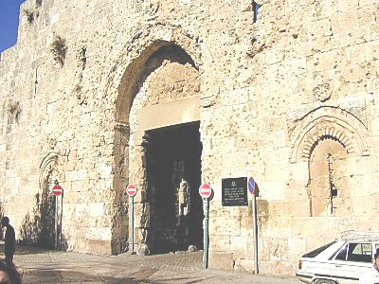
1. 永在依靠—至聖上帝，
萬古世間願盼；
在你懷中暴雨無懼，
藏你永生住處。
千古保障

Slide 2
2. 寶座之下永遠護庇，
眾心靠祂護蔭；
願靠神恩膀臂扶助，
神是我的護佑。
千古保障

Slide 3
3. 遍地荒野山川未創，
世間地基未建；
在永恆中上帝臨在，
權限超遠萬世。
千古保障

Slide 4
4. 世代經過千秋萬載，
上主看一夜過；
瞬眼夜空漸已流逝，
陽日照出白晝。
千古保障

Slide 5
5. 轉動不已世界幻變，
人間眾生在嘆；
踏過人生驟似如夢，
埋沒、褪色、逝去。
千古保障

Slide 6
6. 信徒依靠永遠上帝，
萬古世間願盼；
上帝宏恩大愛同在，
藏你永生住處。
千古保障

